Slide 1

Коррекционное занятие педагога-психолога для 5 в класса
«Мой внутренний мир. Уникальность моего-твоего внутреннего мира»

Slide 2

На протяжении жизни перед каждым человеком постоянно встают вопросы:
Кто я? Каков я? Знаю ли я себя?
Давайте взглянем на себя в зеркало, но не простое, а зеркало своего внутреннего состояния, зеркало души

Slide 3

В ответах на вопрос типа «Кто я?» мы сравниваем себя с другими людьми (родителями, друзьями, знакомыми), героями литературных произведений. Это сопоставление позволяет выделить то особенное, что отличает одного человека от другого. Путем сравнения увиденных в другом человеке качеств со своими, вы познаете самих себя.
Только в общении мы можем узнать внутренний мир другого человека, познакомиться с его
чертами характера!

Slide 4
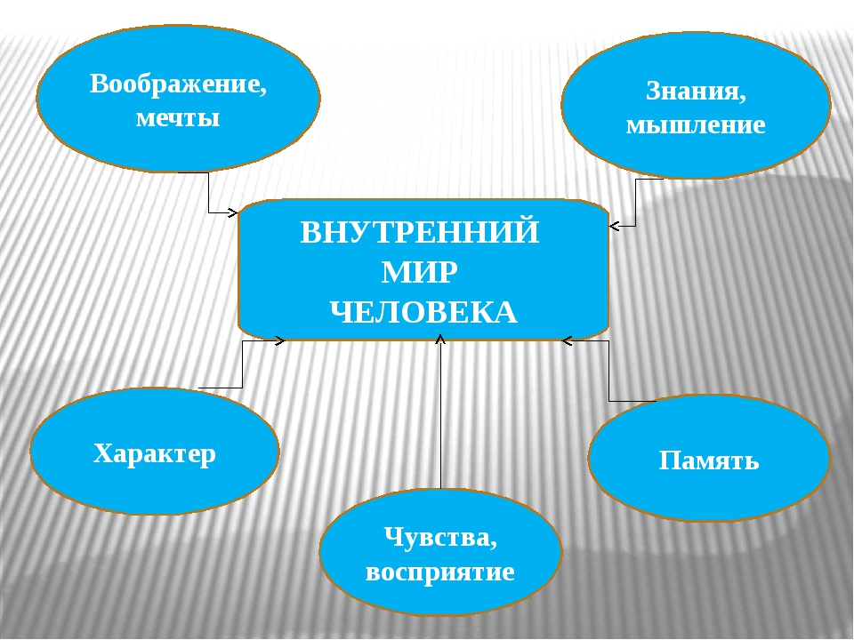
Какой же мой внутренний мир?

Slide 5
Слова, обозначающие отдельные качества личности, помогут вам оценить себя. Выберите качества, которые относятся к вам
Аккуратность
Доброта
Доверчивость
Грубость
Жадность
Жизнерадостность
Завистливость
Застенчивость
Искренность
Капризность
Легковерие
Мечтательность
Обидчивость
Терпеливость
Трудолюбие
Трусость
Упорство
Уступчивость
Упрямство
Черствость
Честность
Чуткость
Осторожность
Самостоятельность

Slide 6

Эта таблица чувств и эмоций поможет разобраться в себе. В каких ситуациях ты так чувствуешь себя?

Slide 7

Постарайтесь ответить на вопросы:
Можно ли узнать характер по внешности человека?
По поступкам человека можно судить о его характере?

Slide 8
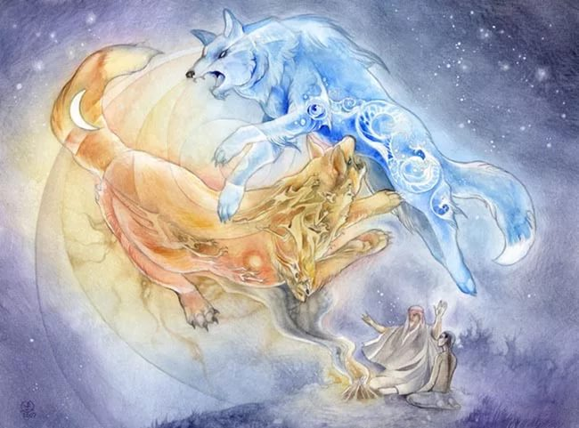
Внимательно прочитай и постарайся объяснить смысл мудрой притчи о внутреннем мире человека «Два волка»
Когда то давно, старик открыл своему внуку жизненную истину:
- В каждом человеке идет борьба, очень похожая на борьбу двух волков.
Один волк представляет зло: зависть, ревность, сожаление, эгоизм, амбиции, ложь.
Другой волк олицетворяет добро: мир, любовь, надежду, истину, доброту, верность.
Внук, тронутый до глубины души словами деда, задумался, а потом спросил:
-А какой волк в конце побеждает?
Старик улыбнулся и ответил: Внутренний мир любого человека покрыт завесой тайны, под которой скрываются самые потаенные желания человека.
У каждого из нас есть свое собственное чудовище, притаившееся в засаде.
Но если ты способен видеть прекрасное, то это только потому, что носишь прекрасное внутри себя.
- Всегда побеждает тот волк, которого ты кормишь!

Slide 9
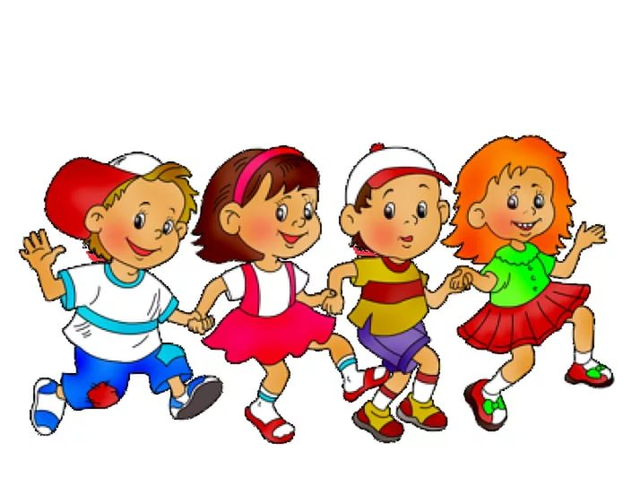
И ещё…если человек не хочет прилагать усилий для создания своего внутреннего мира– никто ему не сможет помочь. Ведь каждый сам творец своей судьбы.

Slide 10

Спасибо за внимание!

